Slide 1

Mobilitat Internacional per al curs 2024-2025
Dates sol·licituds: del 16/10/23 al 15/11/23

Slide 2
Presentació:
A la UB:
· OMPI (Oficina de Mobilitat i Programes Internacionals)
ompi@ub.edu
Facultat de Farmàcia i Ciències de l'Alimentació:
ORI (Oficina de Relacions Internacionals)
-Tècnica de l'ORI:
Adela Zafrilla erasmus-farmacia@ub.edu
-Coordinador Internacional:
Dr. Pedro Marrero coordinator-erasmus-far@ub.edu
-Tutora per CTA i Nutrició:
Dra. Joana Relat jrelat@ub.edu
-Tutors per Farmàcia:
Dra. Trinitat Cambras cambras@ub.edu
Dr. David Miñana davidminyana@ub.edu

Slide 3
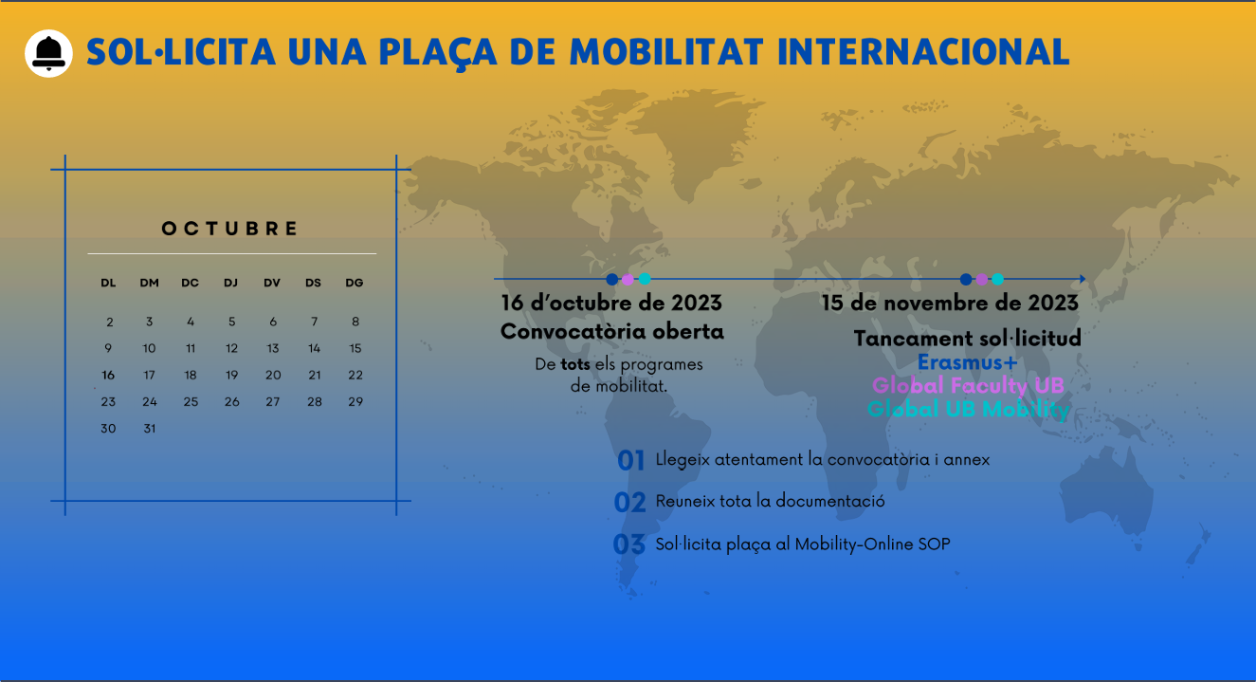

Slide 4
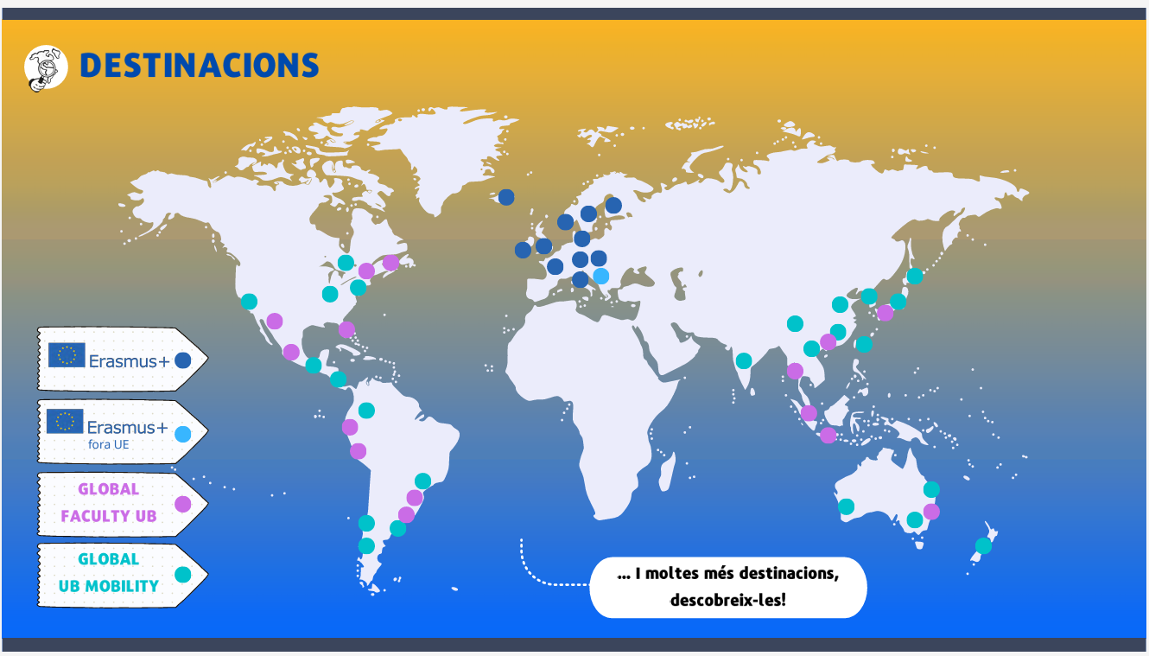

Slide 5
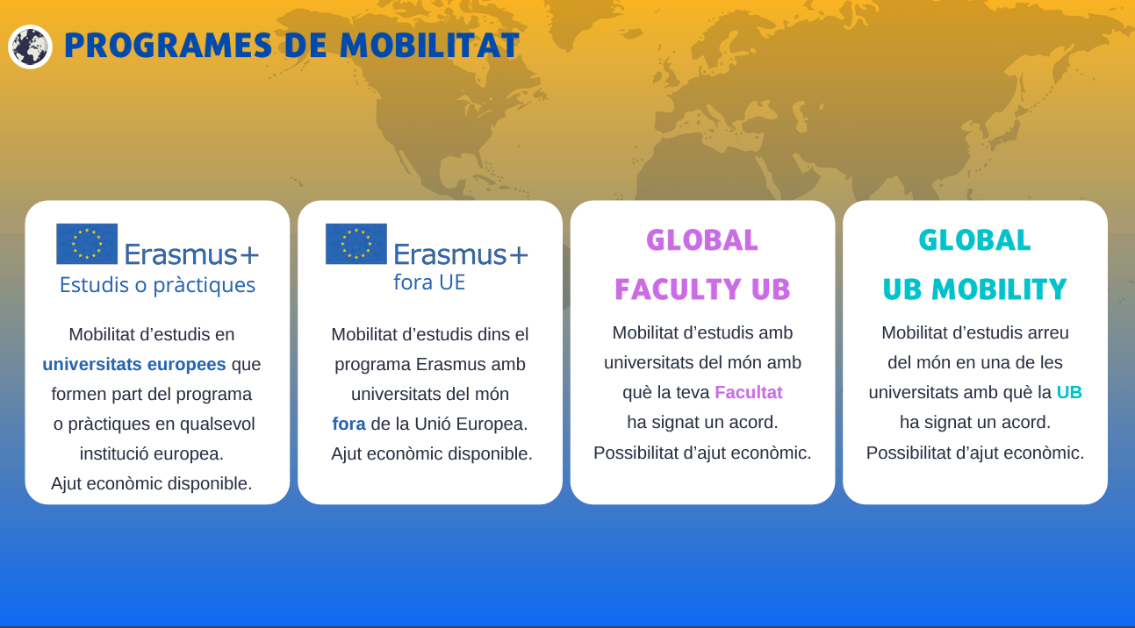

Slide 6
CRÈDITS
Es pot sol·licitar una mobilitat quan tens 60 ECTS aprovats (no cal esperar fins als últims cursos!)
Convalidacions: Mínim 23 ECTS per semestre (24 normalment en el cas d'Erasmus Estudis) i màxim 30 ECTS.
Son aprox 5 crèdits per mes.

Slide 7
Erasmus Estudis+
UNA ÚNICA CONVOCATÒRIA PER ANY
Places acordades segons convenis signats per facultat i ensenyament.
Ajut econòmic automàtic . De 210 fins a 310 euros mensuals depenent del país.
Màxim de 10 mesos de beca en una mateixa mobilitat, però es pot estar màxim 12 mesos. Pots però tornar a demanar un Erasmus varies vegades (fins a 24 mesos de Erasmus+).
Convocatòria: http://www.ub.edu/uri/estudiantsUB/erasmus.htm

Slide 8
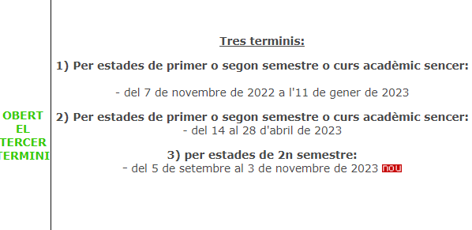
Erasmus Pràctiques
Haga clic para agregar texto
Convocatòria: http://www.ub.edu/uri/estudiantsUB/erasmus.htm

Slide 9
Erasmus Pràctiques
Has de buscar-te tu les pràctiques (no cal que hi hagi un conveni amb la UB). Ha de ser dins la UE. Centres de recerca, universitats, hospitals i empreses.
Poden ser curriculars o extracurriculars. Les curriculars només es poden convalidar per optatives. Les extracurriculars poden apareixer al "suplement" del títol.
Beca de 210 fins a 310 euros mensuals depenent del país:
Mínim 2 mesos d'estada. Màxim de 3 mesos de beca en una mateixa mobilitat tot i que es poden fer 12 mesos d'estada en un mateix lloc (i per tant 9 restants sense beca). Pots però tornar a demanar un Erasmus varies vegades (fins a 24 mesos de Erasmus+ total)

Slide 10
Erasmus+ fora UE
Convocatòries: http://www.ub.edu/uri/estudiantsUB/erasmus_noUE.htm
·Fora de la UE.
·Beca assegurada amb la plaça. Per exemple 700 euros + depeses viatge per 5 mesos (dependrà de la destinació).
Països | Universitat | places | Área | Durada | Ajut al vitage
Vietnam | Can Tho University | 1 | Doctorat | 5 mesos | 1500€
Bòsnia i Hercegovina | University of Sarajevo | 3 | Totes (G/M) | 5 mesos | 275€
Senegal | Université Gaston Berger de Saint-Louis | 1 | Doctorat | 5 mesos | 530€
Carolina Mansilla
erasmus.ka107@ub.edu

Slide 11
Global Faculty UB
Fora de la UE
Acords entre facultats o centres de la UB.
El període d'estudis és generalment mínim d'un semestre i màxim de dos semestres consecutius i sempre dins un curs acadèmic de la UB.
Sense beca automàtica.
No es paga matricula a la institució de destí.
Llista de places publicada al web (mateix document que el d'Erasmus).

Slide 12
Global UB Mobility
Acords entre universitats (no entre facultats com el Global Faculty UB!)
Ho porta la OMPI no les ORIs: global.ub@ub.edu
Fora de la UE.
Sense beca automàtica.
No es paga matricula a la institució de destí
Competeixes amb els estudiants de tota la UB no només de la teva Facultat.

Slide 13
Sol·licitud Individual
·Només s'utilitza quan un alumne/a vol anar a una universitat en concret sí o sí i no existeix un acord.
·Es paga tant la matricula de la UB com la matricula de destí.

Slide 14
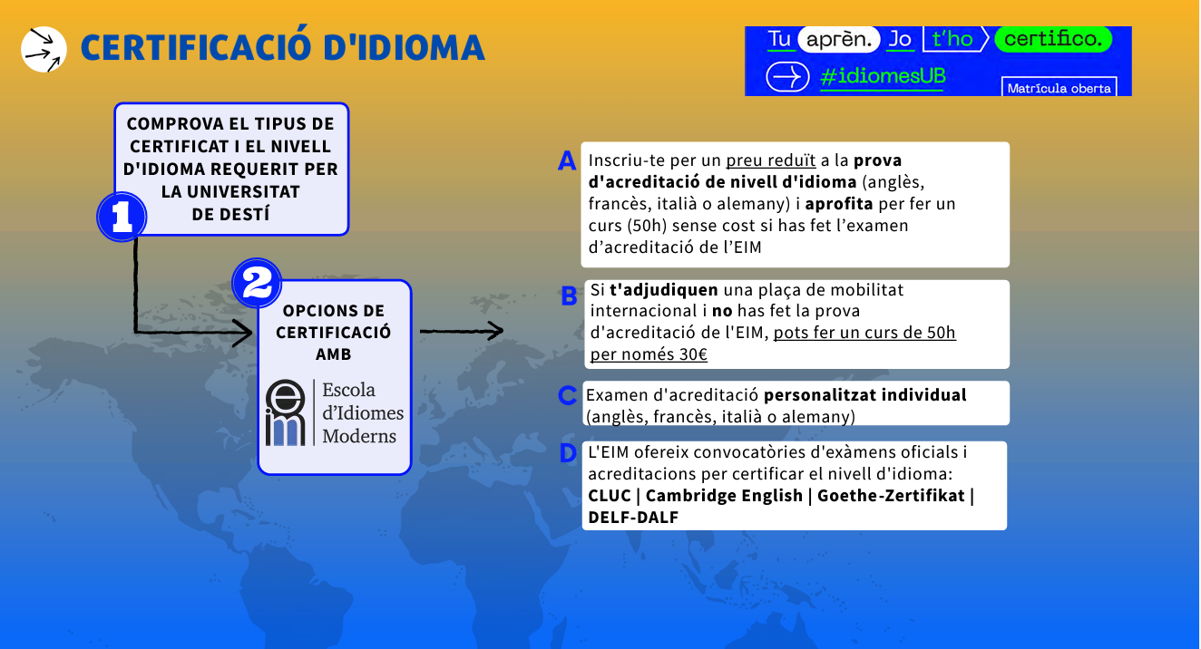

Slide 15
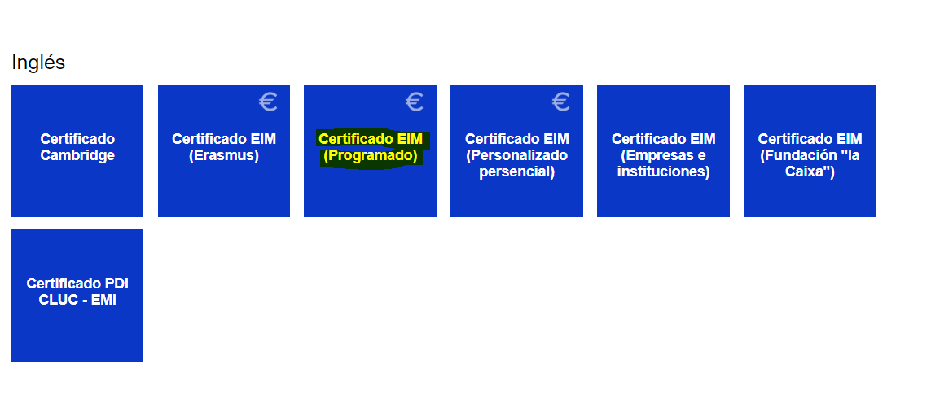
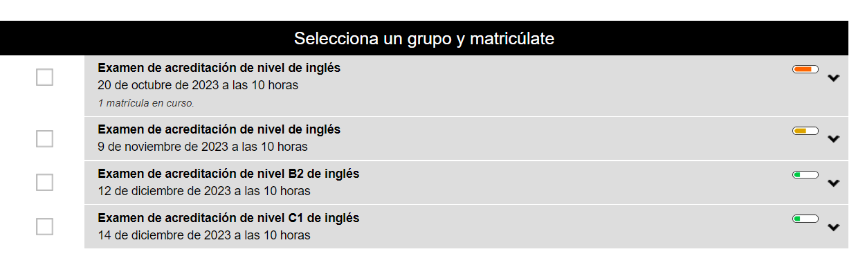
https://www.eim.ub.edu/es/examenes-certificados/

Slide 16
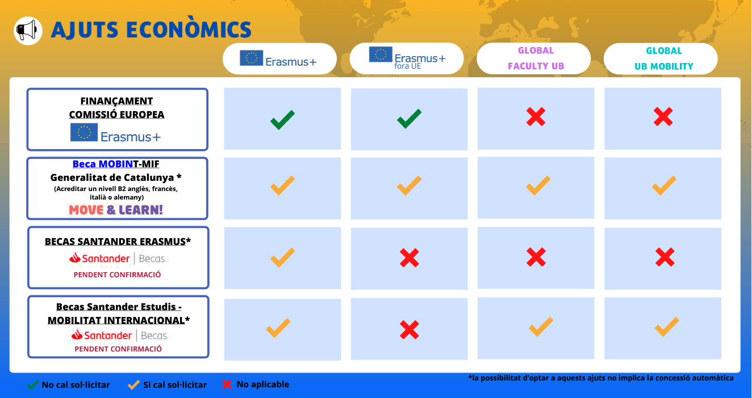

Slide 17
Ajuts econòmics per a estudiants amb menys oportunitats
Complement de 250€/mes a la beca Erasmus+
  Curs 2023-2024 amb beca de Caràcter general del Ministerio de Educación, Cultura y Deporte o una beca del Departament d’Educació del País Basc
  Necessitats especials, i hagin acreditat una discapacitat reconeguda i qualificada legalment d'un grau igual o superior al 33%
  Condició de refugiat o amb dret a protecció subsidiària o hagin presentat sol·licitud de protecció internacional a Espanya
  Col·lectius de protecció especial:
    Estudiants amb discapacitat
    Víctimes d'actes terroristes
    Víctimes de violència masclista en l'àmbit de la parella
    Víctimes de violència masclista fora de l'àmbit de la parella
  Beneficiaris de la prestació de l'ingrés mínim vital.
  Família nombrosa categoria general, categoria especial o família nombrosa amb ajut

Slide 18
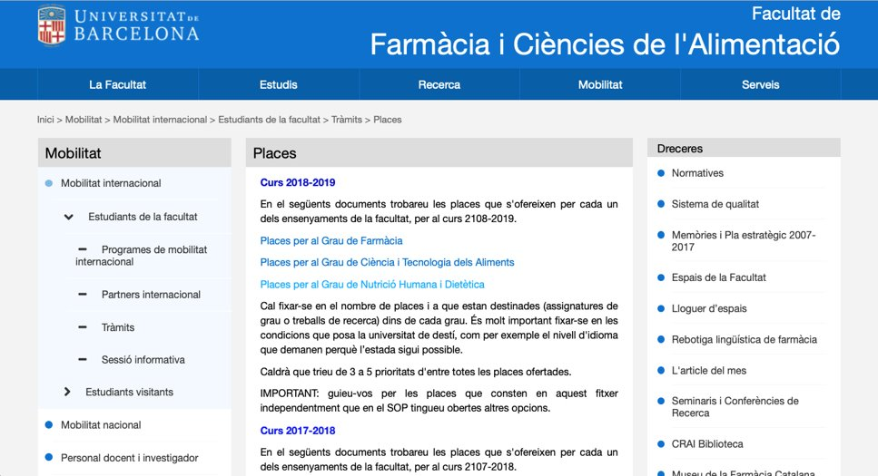
Com fer la sol·licitud de plaça ?
Erasmus Estudis i Global Faculty UB
1er pas – Consulta de places: ​

Slide 19
PAÍS | CODI ERASMUS | NOM UNIVERSITAT | MESOS | CTA | Nut
Argentina | ARG03 | UNIVERSIDAD AUSTRAL | 20 | Si | No
Alemanya | D MUNCHEN02 | TECHNISCHE UNIVERSITAET MUENCHEN | 10 | Si | Si
Alemanya | D STUTTGA02 | UNIVERSITAET HOHENHEIM | 10 | Sí | No
França | F DIJON31 | AGROSUP DIJON | 5 | Sí | Sí
Itàlia | I BOLOGNA01 | UNIVERSITÀ DI BOLOGNA | 10 | Si | No
Itàlia | I CAGLIAR01 | UNIVERSITÀ DEGLI STUDI DI CAGLIARI | 6 | Si | Si
Itàlia | I UDINE01 | UNIVERSITÀ DEGLI STUDI DI UDINE | 12 | Si | No
Noruega | N AS03 | Norwegian University of Life sciences | 10 | Si | Si
Païssos Baixos | NL ARNHEM27 | HOGESCHOOL VAN ARNHEM EN NIJMEGEN | 5 | No | Si
Païssos Baixos | NL WAGENIN01 | WAGENINGEN UNIVERSITEIT | 10 | Si | Si
Portugal | P BARCARE01 | UNIVERSIDADE ATLANTICA | 10 | Si | Si
Portugal | P COIMBRA02 | COIMBRA COLLEGE OF AGRICULTURE | 10 | Si | Si
Portugal | P LISBOA05 | INSTITUTO POLITECNICO DE LISBOA | 10 | Si | Si
Suècia | S UMEA01 | Umeå University | 10 | Si | Si

Slide 20
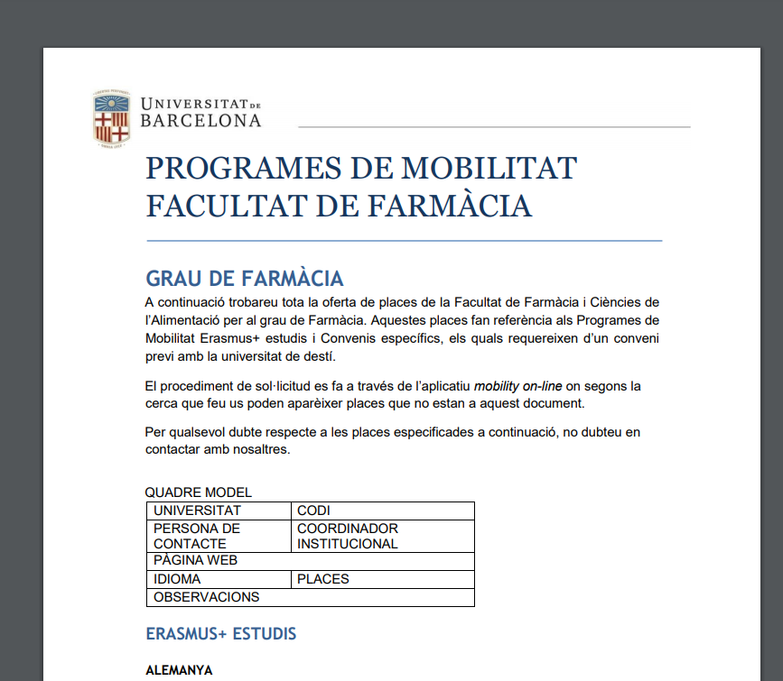

Slide 21
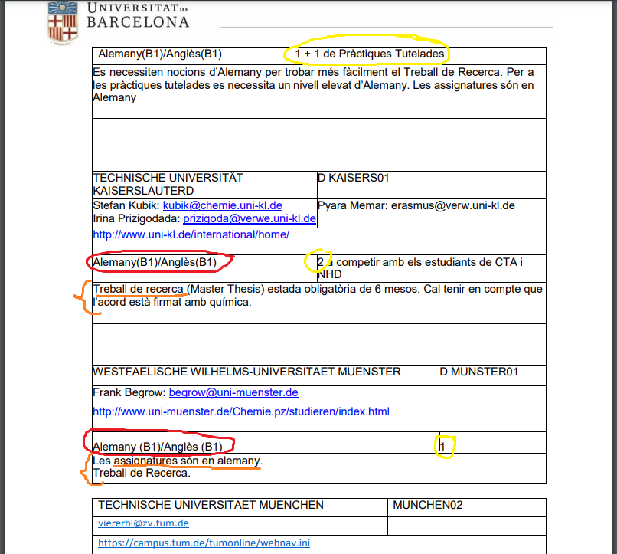

Slide 22
2on pas:
Seleccioneu i prioritzeu un màxim de 5 Universitats de destí.
Mireu els requisits d'idiomes i les compatibilitats amb les assignatures! Amb les optatives no cal, però les obligatòries han de ser semblants en un 80% a les de la UB.

Slide 23
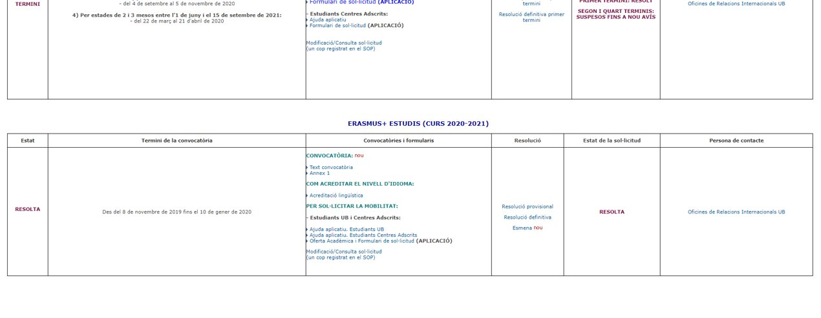
-3er pas:
Ompliu el formulari de sol·licitud ON-LINE amb el programa SOP (Mobility Online)
(on posa Oferta Acadèmica i Formulari de Sol·licitud APLICACIÓ):
http://www.ub.edu/uri/estudiantsUB/erasmus.htm
​

Slide 24
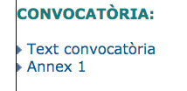
Documentació
-4art pas:
Si llegiu Text Convocaòria i Annex I veureu tota la documentació.
*Com saber si el certificat d’idiomes que tinc és vàlid?
http://www.eim.ub.edu/acreditacions/mobilitat.php

Slide 25
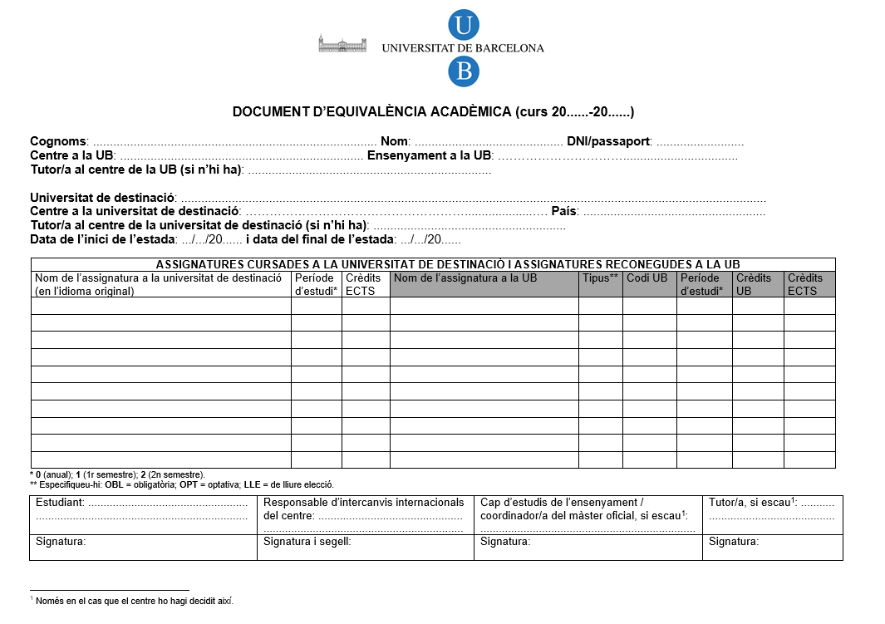
PROPOSTA DE RECONEIXEMENT ACADÈMIC
És tracta d'una proposta per part de l'estudiant, que NO és definitiva.
Cada estudiant l'ha de fer considerant si vol convalidar només assignatures o TFG, o altres especificitats. S'ha de tenir en compte també l'idioma i la semblança mínima del 80% entre assignatures obligatòries de la UB i de la universitat d'acollida.
Quan s'assigna la plaça definitiva teniu un tutor UB (Joana Relat, Trinitat Cambras o David Minyana) que us guia i us ajuda a reformular-lo i crear un document definitiu que es diu DEA (Document d'Equivalència Acadèmica).

Slide 26
Com fer la sol·licitud de plaça ?​
Erasmus Pràctiques
Sol·licitud Individual
Erasmus K-107
Cas de Global UB Mobility, preguntar a: global.ub@ub.edu
·1er pas: ·Entrar en la web de la convocatòria: http://www.ub.edu/uri/estudiantsUB/erasmus.htm
·2on pas: Llegir les bases de la Convocatòria I l'Annex I per saber quina documentació presentar
*Cas Erasmus Pràctiques (I Pràctiques Graduats):
Com heu de buscar vosaltres les pràctiques el més important que els hi heu de demanar es que us signin l'Internship Confirmation.

Slide 27
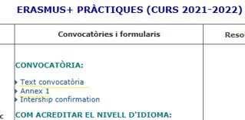
-3er pas: ​
Ompliu el formulari de sol·licitud ON-LINE a través de la plataforma online del SOP (Mobility Online) junt amb tota la documentació abans de què acabi el termini.
*Al web de la convocatòria podeu trobar el link per al SOP, per fer la sol·licitud.

Slide 28
INFORMACIÓ IMPORTANT PELS QUE MARXEN AL PRIMER SEMESTRE I AL SEGON RETORNEN PER FER LES PRÀCTIQUES TUTELADES A LA UB:
-Data límit per retornar a Barcelona el 31 de gener (com més aviat millor).
-Aquells que tornin després NO podran fer les Pràctiques Tutelades tot i que estiguin matriculats.
-S’ha de parlar amb la host university i que quedi clar. És responsabilitat de l’estudiant.

Slide 29
INFORMACIÓ IMPORTANT PER AQUELLS QUE VOLEN CONVALIDAR EL TFG:
-No podeu incloure el TFG si teniu altres assignatures pendents que sumen 24 ECTS o més.
-Fora fareu una assignatura que es dirá "Master Thesis" o "Project Research" o semblant i que us avaluaran allí. Després quan torneu la convalidareu pel TFG i optatives.
-Tenir en compte que a algunes universitats us demanen uns 5 mesos d'estada. Informar-se abans sobre les dates (sobre tot quan voleu tornar després per fer les tutelades).

Slide 30
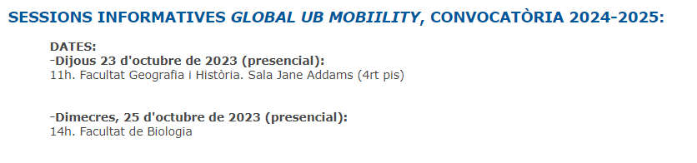
Més informació:
https://www.ub.edu/mobilitatinternacional/

Slide 31

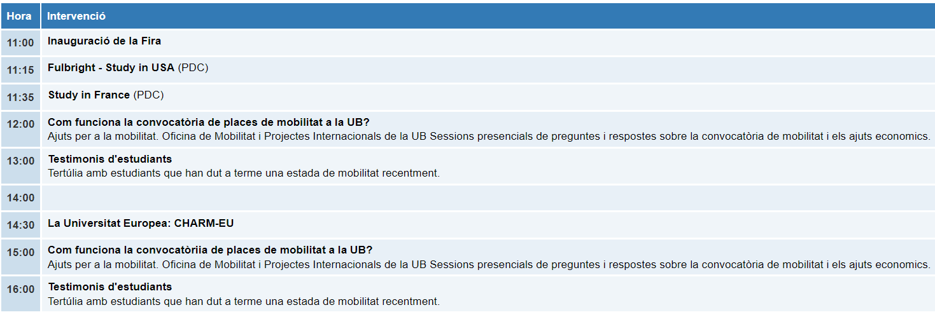

Slide 32

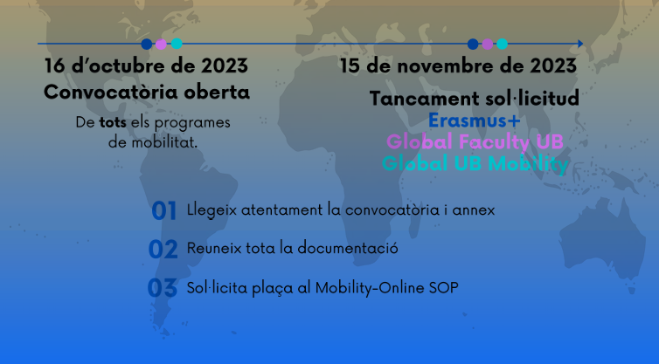
PER QUALSEVOL DUBTE:
erasmus-farmacia@ub.edu

